Slide 1
Projektiranje informacijskih sustava
Goran Kavelj, Dragan Lončar

Slide 2
Projekt-Web Shop

Slide 3
Opis projekta
Sustavje omogućava online prodaju artikala.
Polazeći od korisnika, on je u mogućnosti da pregledava i dodaje artikle u svoju „korpicu” iz koje ih može kasnije izčitavati.
Korisnik može birati metodu plaćanja artikla i može pogledati povjest kupovine.
Da bi korisnik obavio kupovinu on se mora prijavaiti ili registrirati na stranicu.

Slide 4
Opis projekta
Administratoru sustava je omogućeno da može dodavati nove kategorije artikala, ili brisati postojeće kategorije.
Administrator može izbrisati, ažurirati i dodati novi artikl.
Administrator može mijenjati stanje pojedinog artikla.
Klijent se mora prijaviti na sustav sa odgovarajućim arčunom da bi imao administratorske ovlasti.

Slide 5
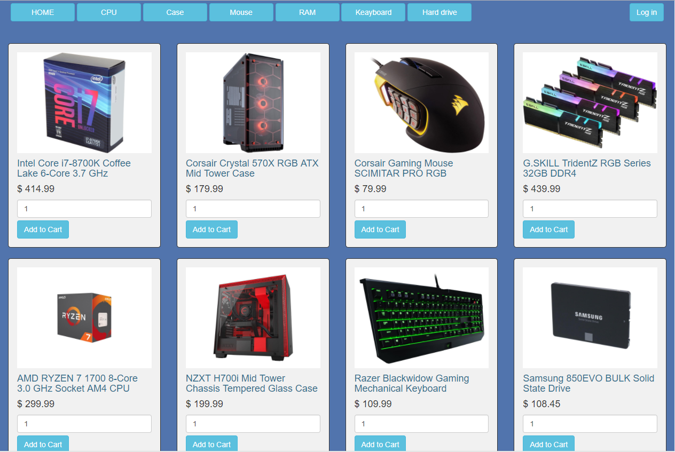
Dizajn sustava-pogled korisnika

Slide 6
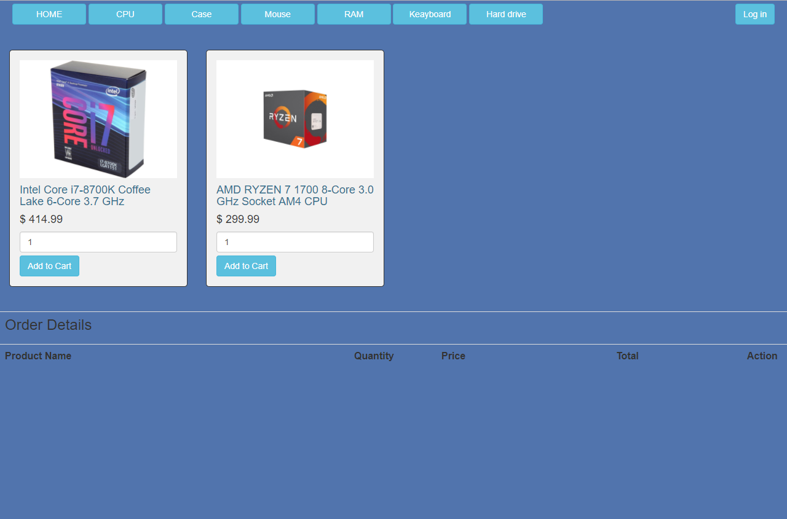

Slide 7
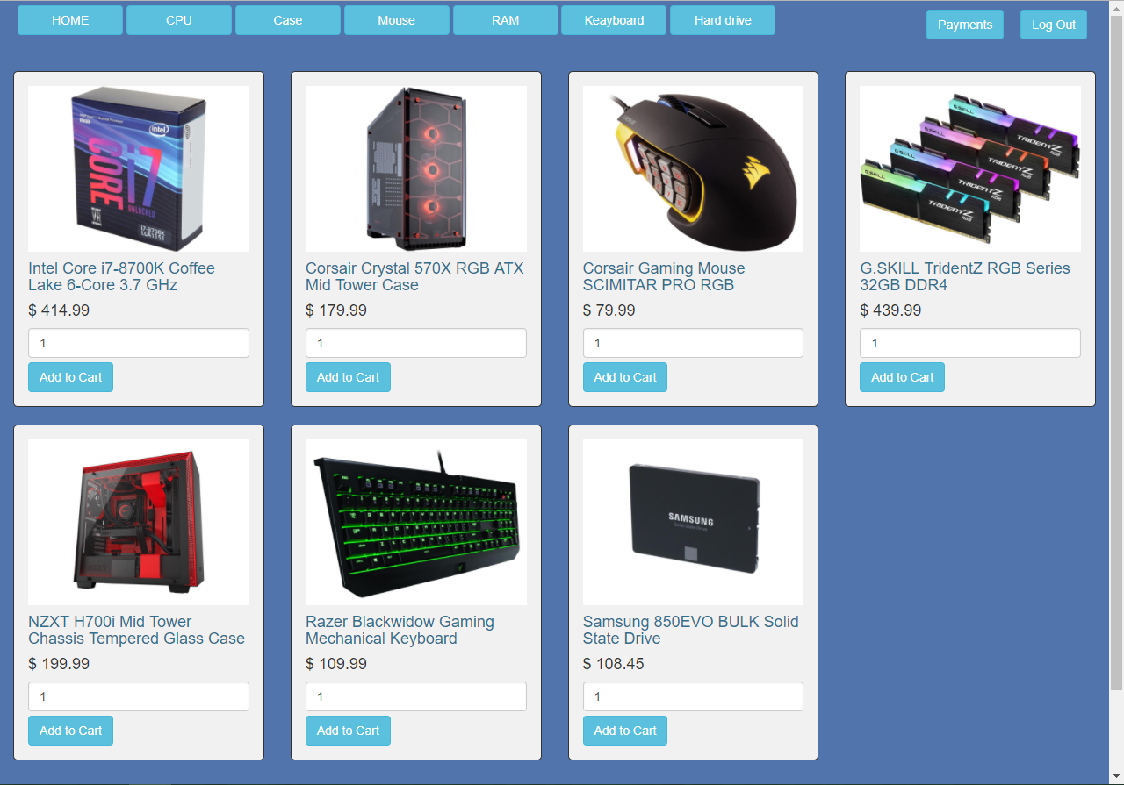

Slide 8
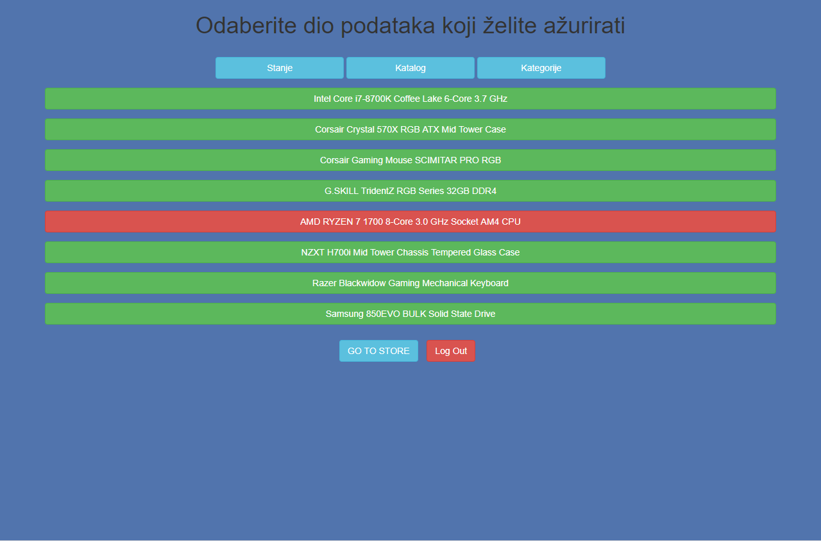
Dizajn sustava-pogled administratora

Slide 9
